Slide 1



Slide 2

Wat gaan we verder nog behandelen?
Eisen en wensen
Analyse en data-analyse
Het proces
Problemen en oplossingen
Conclusie
Demonstratie

Slide 3
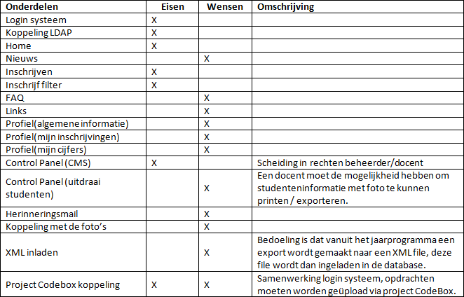
Eisen en wensen

Slide 4
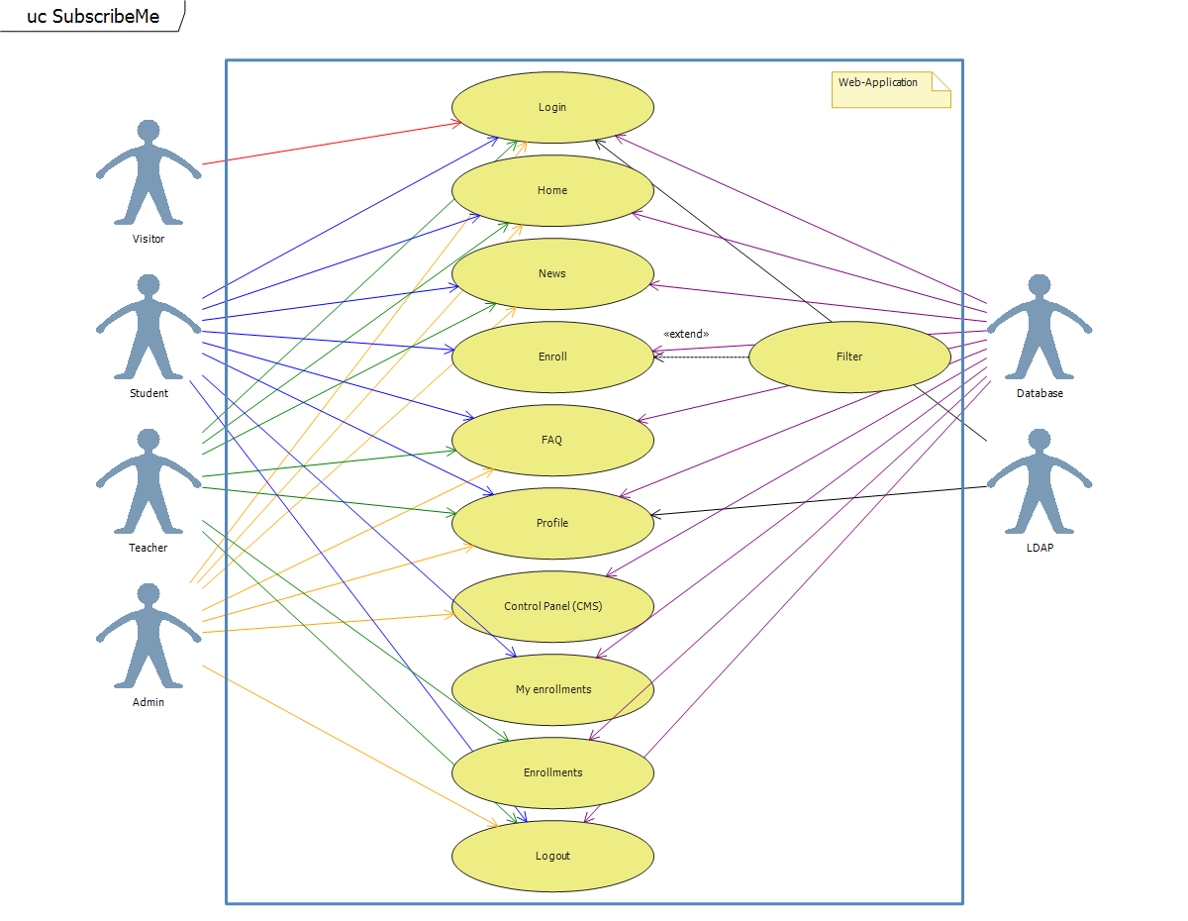

Slide 5
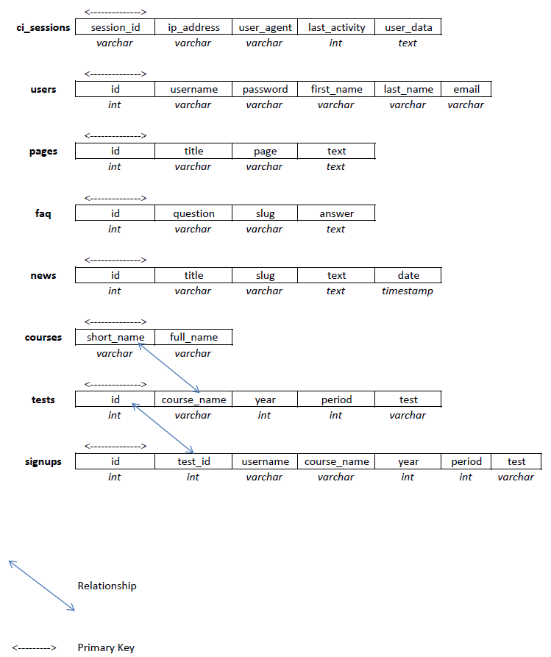

Slide 6
Problemen en oplossingen
PHP kennis
Frameworks
LDAP connectie
LDAP beveiliging
Werkplek
Samenwerking met project codebox

Slide 7

Conclusie

Slide 8
Demonstratie
http://subscribeme.tech.nhl.nl

